Slide 1
Utviklingsarbeid 2014-2017 Samling quality hotel 10. februar 2016

Slide 2
Oppstarten
Felles ståstedsanalyse
Barns medvirkning
Forankring i ledergruppa
Res.ståstedanalyse – barnehagens fokusområde
Barns medvirkning – Matglede
Hverdagsmåltidet
Prosessorientert plan

Slide 3
Prosessorientert plan
Hvilke tanker har vi om barns medvirkning i forbindelse med lunsjen?
Hvilke verdier skal danne grunnlaget for arbeidet? | Mestring Engasjement Likeverd
Hva ønsker vi å oppnå gjennom barns medvirkning i lunsjen? ( Mål ) | Barn skal oppleve selvstendighet, mestring og MATGLEDE
Hva skal til for at målene kan nås? Hva kreves av den enkelte voksne for at vi skal nå målet? Hvordan brukes idrettspedagogikken og fagområde to for å nå målet:
Hvor er vi i dag?
Hvem er ansvarlige for at arbeidet gjøres, og for at prosessen følges opp?
Notes:
Visjonen bør alltid være på side 2. Og så bør dere si forretningsidèen som er : ”Vi vil at barna skal bli trygge på seg selv gjennom fokus på bevegelsesglede, sundt kosthold og gode holdninger”

Slide 4
Utfordringer
Alle med
Faglig fokus
Informasjonsflyt
Nye ansatte

Slide 5
Hva har vi lært?
Eierforhold til prosjektet/arbeidet
Sikre fremdrift/kontuniet
Verdien av praksisfortellinger
Voksenrolle – Voksenrolle - Voksenrollen
nnnnn

Slide 6
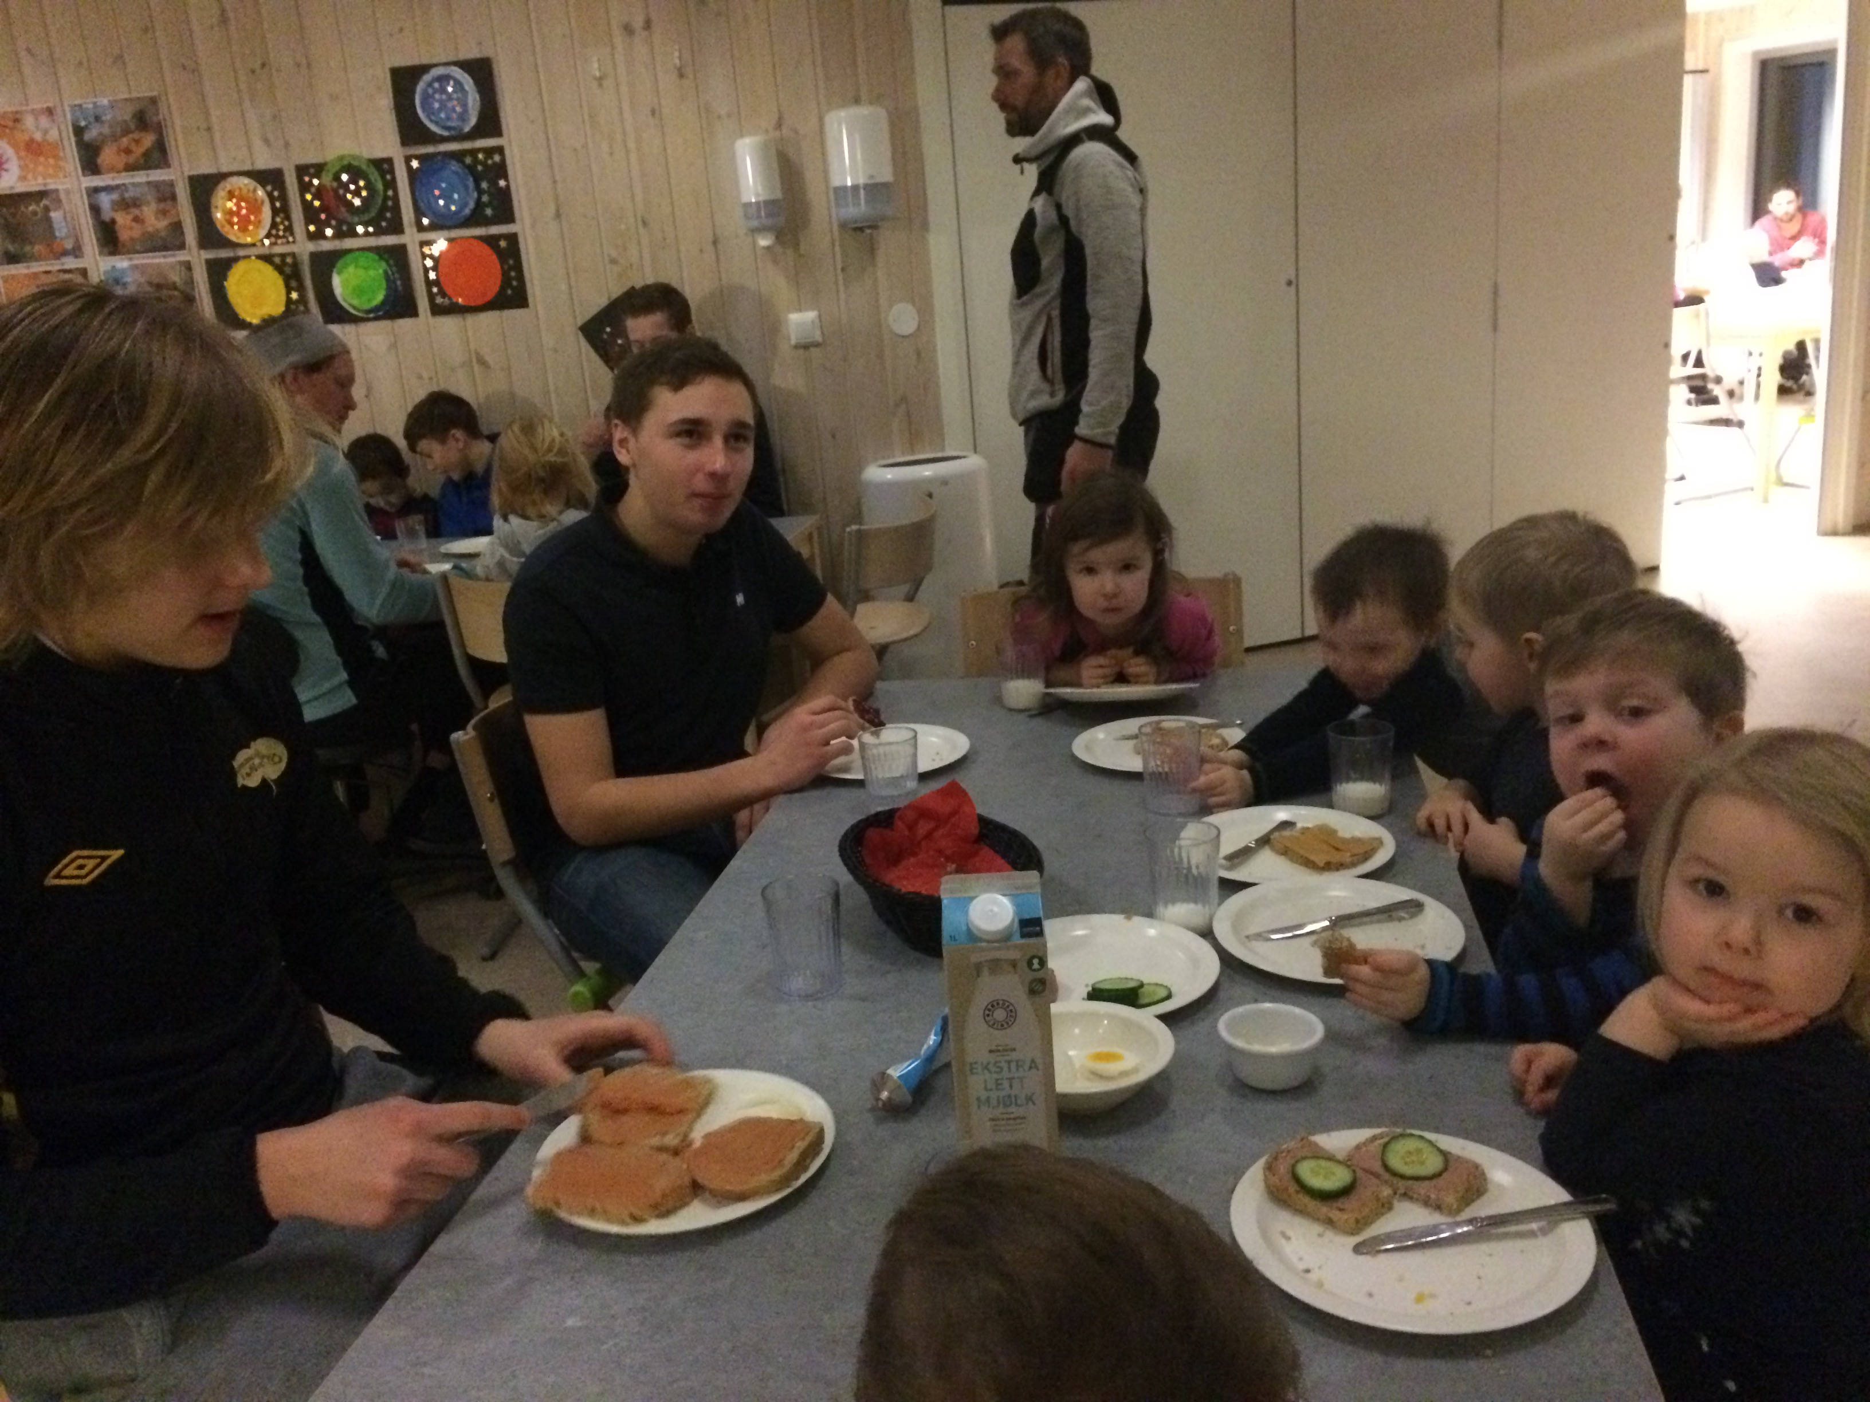
Viktigst av alt
Hverdagstrivsel og kvalitet for barna som sitter og spiser sammen 15 ganger pr.uke!

